Slide 1

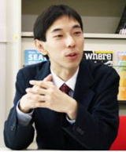
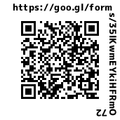
外国語教育メディア学会（LET) 関西支部
基礎理論研究部会主催 2017年度公開講演
201７年
11月11日
13:20-16:30
土
(開場 13:00)
招待講演 Invited Lecture
13:30～15:10
13:30-14:10 第1部 14:10-14:20 休憩
14:20-15:00 第2部 15:00-15:10 質疑応答
「教材コーパス・入試コーパス・学習者
コーパスに見る日本人学習者の連語使用：
インプットとアウトプットの差を探る」
講師：石川 慎一郎 先生（神戸大学）
プロジェクト研究報告 Research Project Report
15:20～16:10
「日本人英語学習者のフレーズ親密度調査についての
経過報告および今後の展望」
報告者：LET関西支部 基礎理論研究部会 第9次プロジェクトメンバー
◇詳しくはウェブサイトをご覧ください http://www.let-kansai.org/
◇参加費／ LET 会員（無料）・非会員(一般 2,000 円・学生 1,000 円)
◇下記アドレスまたは右のQRコードからお申し込みください（先着30名）
​ https://goo.gl/forms/35lKwmEYkiHFRmO72
(懇親会もぜひご参加下さい！)
◆◆◆ 懇親会 / Reception ◆◆◆
会場：カフェ・パンセ（甲南大学 5号館1階）18:30~20:00
懇親会の事前申込をご希望の方は、１）お名前 ２）ご所属 を明記のうえ、件名を「JACET関西支部懇親会事前申込」とし、6月6日（火）までに次のメールアドレスまでお申し込みください。申込先：宇佐美 < akiusami@mukogawa-u.ac.jp > 懇親会費: 5,000円 （大会当日払。当日申込の場合は6,000円となります。）
会場：関西学院大学 大阪梅田キャンパス 1402室
〒530-0013 大阪市北区茶屋町19-19アプローズタワー14階
問合せ： 事務局 松田紀子・金澤佑 fndmntltrsig@gmail.com

